Slide 1



CS1103 PROGRAMACIÓN ORIENTADA A OBJETOS II
Presentación del curso
Profesor: Estanislao Contreras
Rubén Rivas

Slide 2
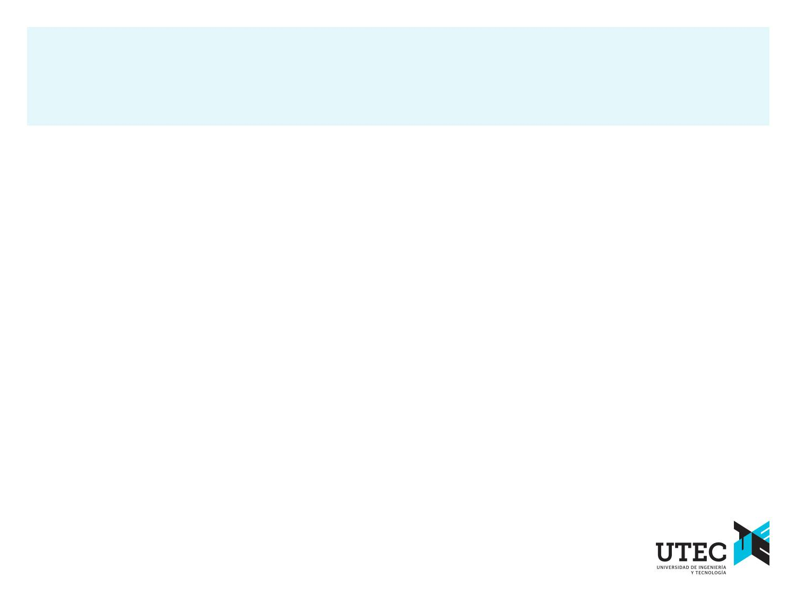
Logro del curso:
Durante el desarrollo del curso el alumno utilizara el paradigma de programación orientado a objetos buscado reducir la complejidad haciendo modelos a partir de abstracciones de los elementos del problema y utilizando técnicas como el encapsulamiento, modularidad, generalización, polimorfismo y herencia. Permitiendo el desarrollo de modelos sencillos del mundo real.

Slide 3


3 horas
teoría
2 horas
laboratorio

Slide 4
Lista de temas de POO II
Gestión de la Memoria Dinámica.
Test Driven Development - TDD
Algoritmos y Estructuras de Datos Fundamentales.
Herencia, Relaciones y Polimorfismo
Programación Genérica: Plantillas de Funciones y Clases.
Librería de plantillas estándar (STL): Clases y Contenedores, iterators y Algoritmos.
Patrones de Programación.
Programación Concurrente: con bloqueos y sin bloqueos.

Slide 5
Sistema de Evaluación:
La nota final NF se obtiene a través de:
Donde:
C: Evaluación Continua(2)
C1 (semanas 1 - 7)
C2 (semanas 8 - 15)
PC: Práctica Calificada (4)
P: Proyecto (2)
Para aprobar el curso hay que obtener 11 o más en la nota final NF.
NF = 0.10∗C1 + 0.10∗C2 +
0.05∗PC1 + 0.10∗PC2 + 0.15∗PC3 + 0.15∗PC4 +
0.15∗P1 + 0.20∗P2

Slide 6
Sistema de Evaluación:
Teoria
20%
Laboratorio
80%
Nota Final = 0.10∗C1 + 0.10∗C2 +
0.05∗PC1 + 0.10∗PC2 + 0.15∗PC3 + 0.15∗PC4 +
0.15∗P1 + 0.20∗P2

Slide 7
Proyectos
P1
P2
R
1
9
Semana
16
Proyecto 1: 15% (semana 10)
Proyecto 2: 20% (semana 15)

Slide 8
Prácticas Calificadas
PC1
PC2
PC3
PC4
1
3
7
11
14
Semana
16
Set de Problemas usando HackerRank
PC1: 5% (semana 3)
PC2: 10% (semana7)
PC3: 15% (semana 11)
PC4: 15% (semana 15)

Slide 9
Evaluación Final
PC1
PC2
P1
PC3
PC4
P2
R
1
3
7
9
11
14
Semana
16
Nota Final = 0.10∗C1 + 0.10∗C2 +
0.05∗PC1 + 0.10∗PC2 + 0.15∗PC3 + 0.15∗PC4 +
0.15∗P1 + 0.20∗P2

